Slide 1

INTERNET
STORIA

Slide 2


Slide 3
STORIA
1960
1969
1971
1991
DARPA (Defense Advanced Research Projects Agency)
1993
Primo progetto sulle reti a commutazione di pacchetto
2023

Slide 4
STORIA
1960
1969
ARPANET (Advanced Research Projects Agency NETwork)
Primo effettivo collegamento tra quattro università
1971
1991
DARPA (Defense Advanced Research Projects Agency)
2023
1993
Primo progetto sulle reti a commutazione di pacchetto

Slide 5
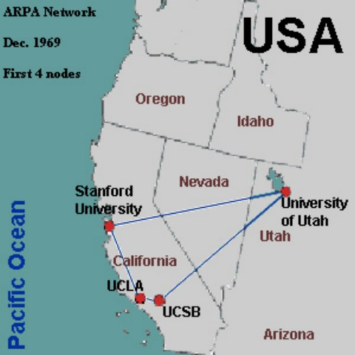
STORIA

Slide 6
STORIA
1960
1969
ARPANET (Advanced Research Projects Agency NETwork)
Primo effettivo collegamento tra quattro università
1971
ARPANET si estende
Collegamento di 23 computer dislocati in tutto il paese
1991
DARPA (Defense Advanced Research Projects Agency)
2023
1993
Primo progetto sulle reti a commutazione di pacchetto

Slide 7
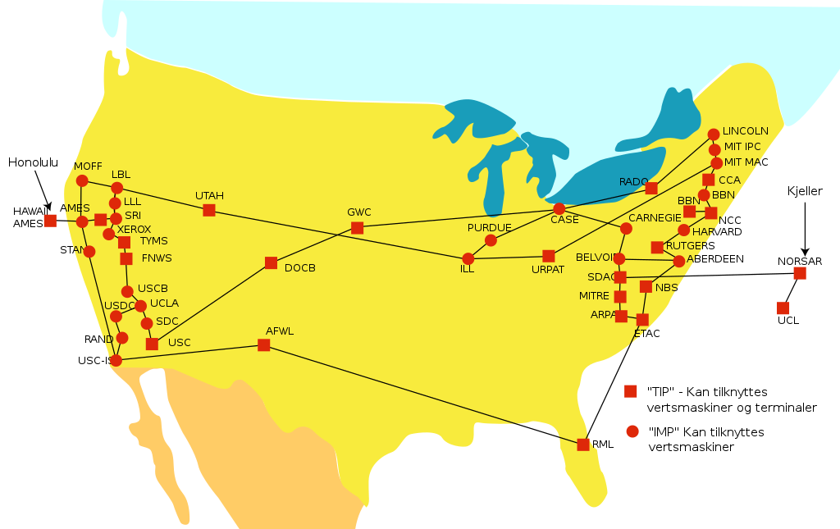
STORIA

Slide 8
STORIA
1960
1969
ARPANET (Advanced Research Projects Agency NETwork)
Primo effettivo collegamento tra quattro università
1971
ARPANET si estende
Collegamento di 23 computer dislocati in tutto il paese
1991
WWW (World Wide Web)
DARPA (Defense Advanced Research Projects Agency)
Dopo la nascita del protocollo HTTP e del linguaggio HTML
2023
1993
Primo progetto sulle reti a commutazione di pacchetto

Slide 9
STORIA
1960
1969
ARPANET (Advanced Research Projects Agency NETwork)
Primo effettivo collegamento tra quattro università
1971
ARPANET si estende
Collegamento di 23 computer dislocati in tutto il paese
1991
WWW (World Wide Web)
DARPA (Defense Advanced Research Projects Agency)
Dopo la nascita del protocollo HTTP e del linguaggio HTML
2023
1993
BROWSER
Diffusione della killer application: Mosaic
Primo progetto sulle reti a commutazione di pacchetto

Slide 10
STORIA
1960
1969
ARPANET (Advanced Research Projects Agency NETwork)
Primo effettivo collegamento tra quattro università
1971
ARPANET si estende
Collegamento di 23 computer dislocati in tutto il paese
1991
WWW (World Wide Web)
DARPA (Defense Advanced Research Projects Agency)
Dopo la nascita del protocollo HTTP e del linguaggio HTML
2023
1993
BROWSER
Diffusione della killer application: Mosaic
Primo progetto sulle reti a commutazione di pacchetto
5,16 miliardi utenti: il 64,4% della popolazione mondiale
INTERNET

Slide 11
INTERNET
STRUTTURA

Slide 12

LAN

Slide 13
IP
LAN

Slide 14
IP
LAN
IP
LAN
IP
LAN

Slide 15
IP
IP
LAN
LAN
IP
IP
LAN
LAN
IP
IP
LAN
LAN

Slide 16

IP
IP
LAN
LAN
IP
IP
LAN
LAN
IP
IP
LAN
LAN

Slide 17
IP
IP
LAN
LAN
IP
IP
LAN
LAN
IP
IP
LAN
LAN

Slide 18
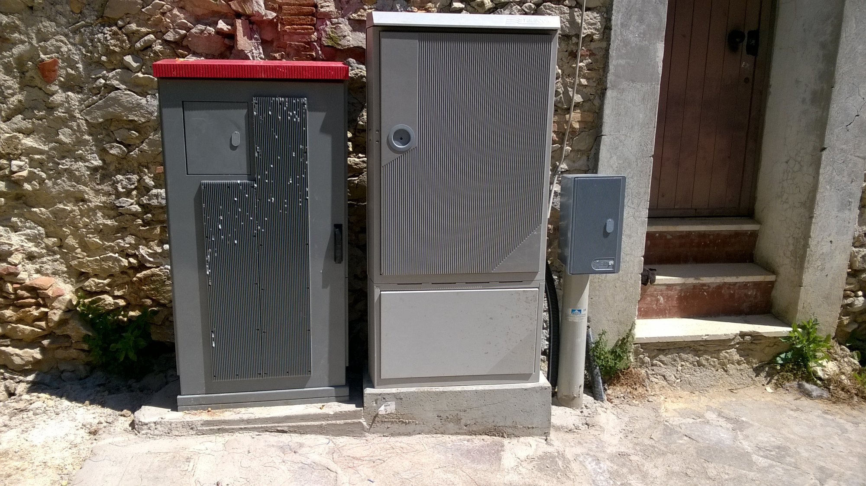

Slide 19
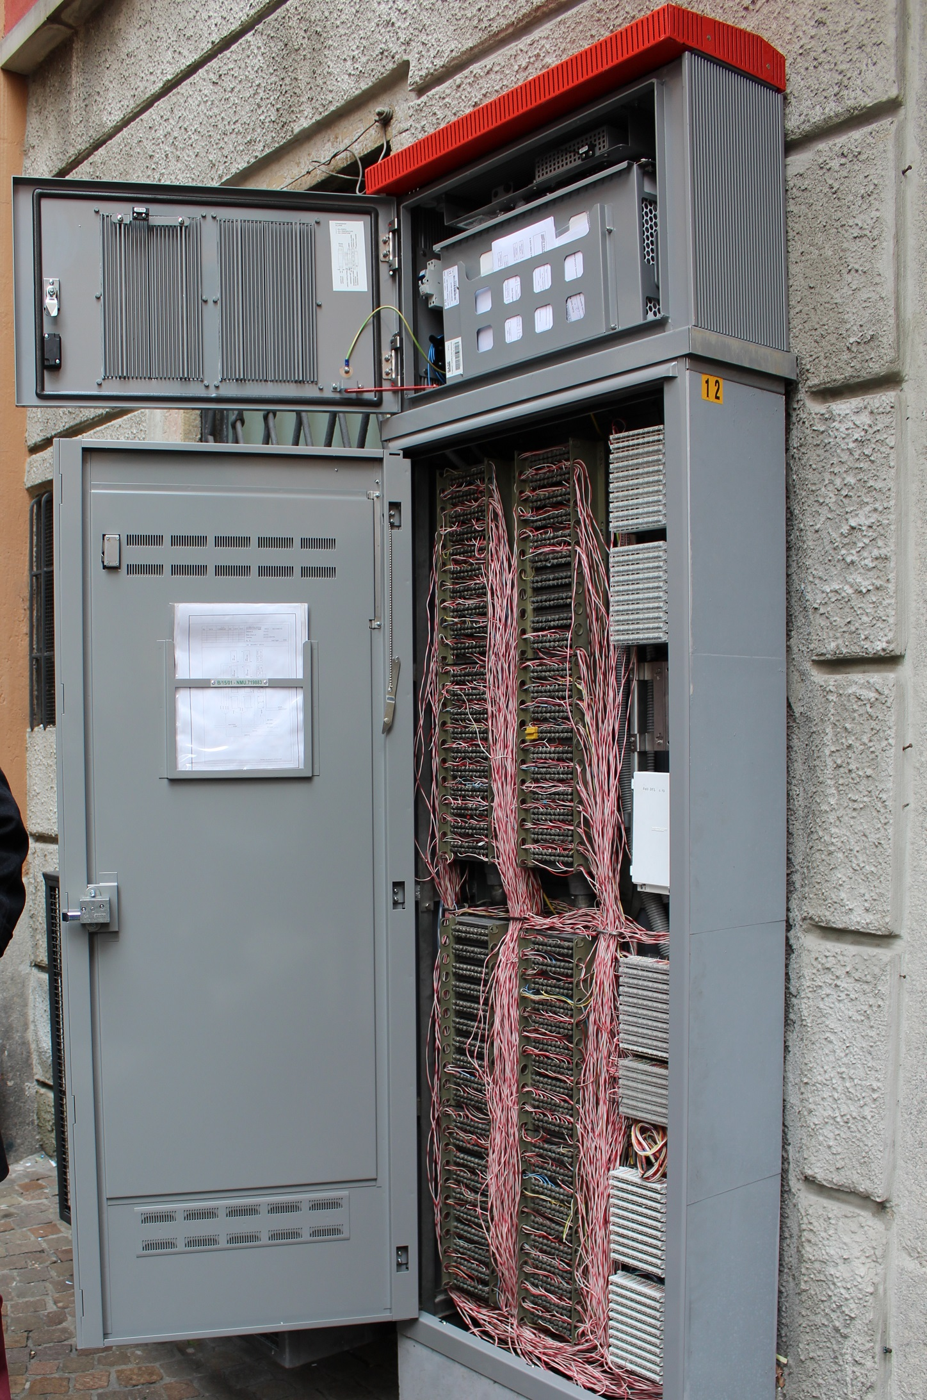
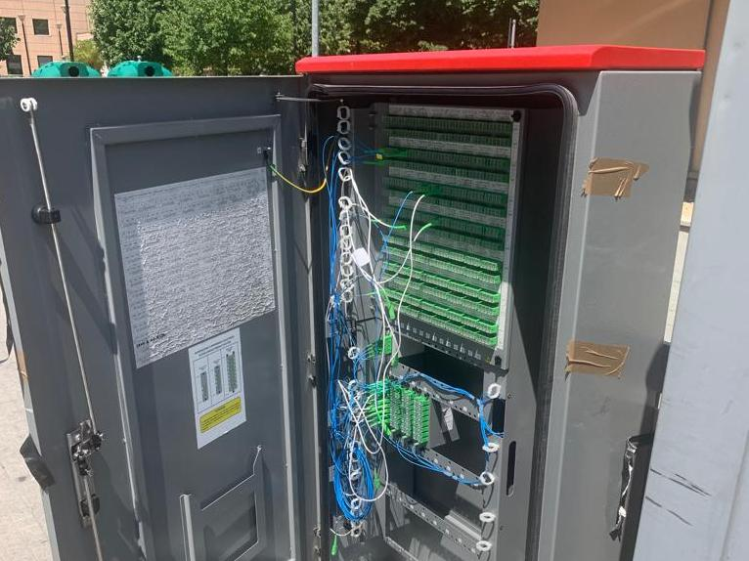

Slide 20
IP
IP
LAN
LAN
IP
IP
LAN
LAN
IP
IP
LAN
LAN

Slide 21
IP
IP
LAN
LAN
IP
IP
LAN
LAN
IP
IP
LAN
LAN

Slide 22
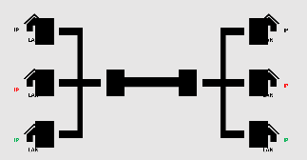

Slide 26
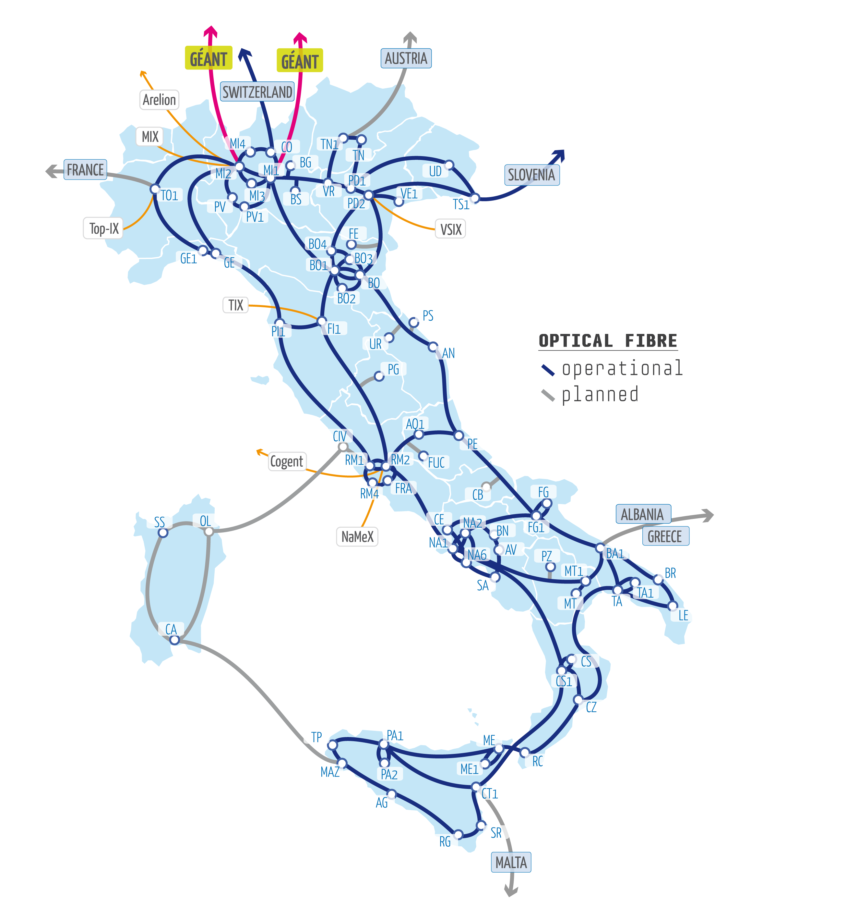
DORSALI DI RETE

Slide 27
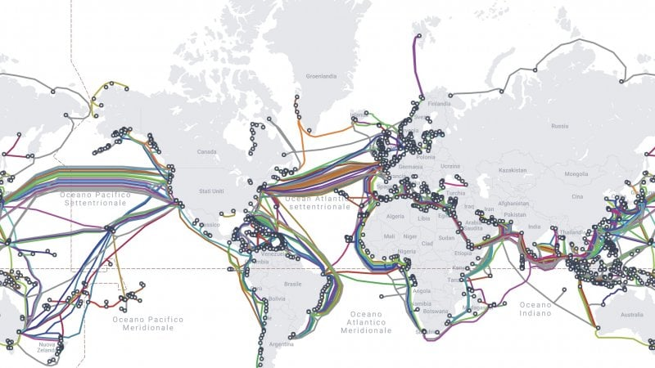

Slide 28
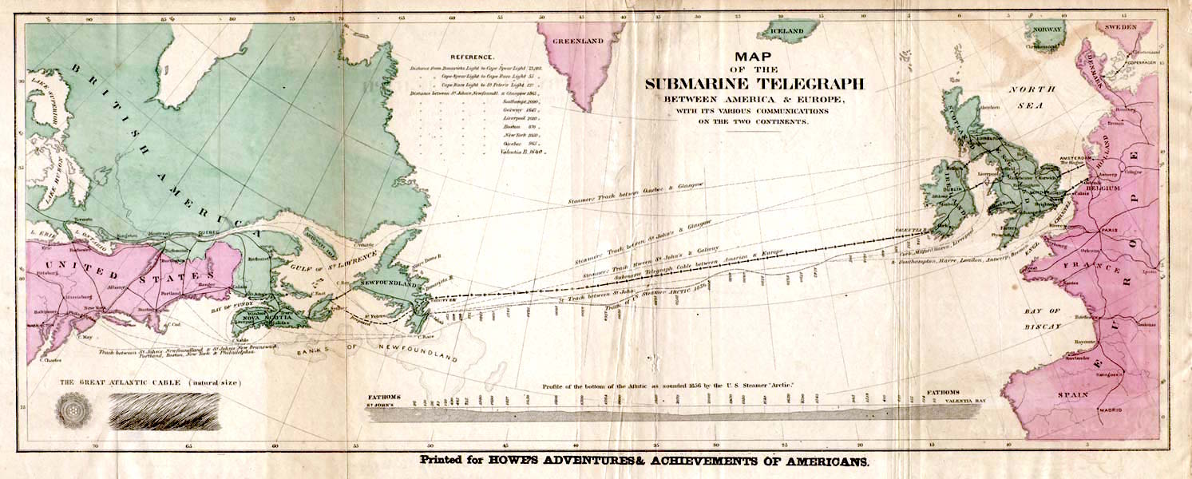

Slide 29
1858

Slide 30
INTERNET
RETI MOBILI
MAPPA ANTENNE MAPPA 5G

